Slide 1



Concevoir des Campagnes Publicitaires Numériques Attrayantes
Futures Designed.
Module 4

Slide 2
Section 1 : Introduction à la Publicité Numérique Attrayante
Futures Designed.
Module 4

Slide 3




Objectifs d'Apprentissage
Comprendre l'importance de l'engagement des utilisateurs/trices dans la publicité numérique.
Apprendre les principes de base de la conception interactive et collaborative des campagnes.

Slide 4
Aperçu
La publicité numérique a évolué pour mettre l'accent sur l'engagement plutôt que sur la consommation passive. Les campagnes visent désormais à créer des expériences immersives et interactives qui encouragent les utilisateurs/trices à interagir avec la marque, en offrant des possibilités de connexions plus profondes et d'expériences personnalisées.
Cette section présente l'importance fondamentale de l'engagement dans la publicité numérique et met en évidence les principales méthodes pour y parvenir.

Slide 5
Importance de l'Engagement dans la Publicité Numérique
Dans le paysage publicitaire numérique d'aujourd'hui, l'engagement est devenu la pierre angulaire de stratégies marketing efficaces. Traditionnellement, le succès publicitaire se mesurait principalement par la portée et l'exposition, c'est-à-dire le nombre de personnes qui voyaient la publicité. Cependant, avec l'essor des plateformes numériques et des médias sociaux, les mesures d'engagement, comme les likes, les commentaires, les partages et les taux de clics, ont occupé le devant de la scène. L'engagement reflète le degré d'interaction d'un(e) utilisateur/trice avec le contenu, ce qui est un indicateur beaucoup plus fort du succès de la campagne que de simples impressions.

Slide 6
Importance de l'Engagement dans la Publicité Numérique
La campagne «Vraie Beauté» (Real Beauty) de Dove est l’une des campagnes de mobilisation les plus réussies. Plutôt que de s'appuyer sur l'exposition traditionnelle, Dove a encouragé les femmes à interagir avec leur contenu en partageant leurs propres histoires et expériences liées à la beauté. Cette approche a créé une communauté autour de la marque et a augmenté l'engagement de manière exponentielle. En conséquence, les ventes de Dove ont augmenté d'environ 1,4 milliard d'euros au cours des dix premières années de la campagne (Forbes).

Slide 7

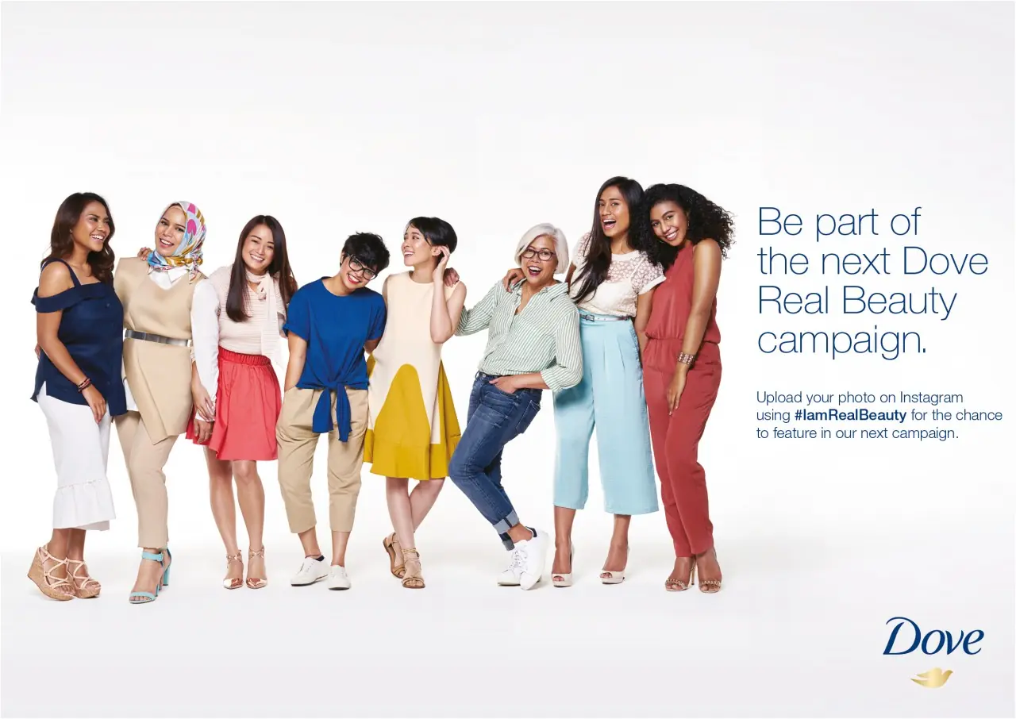

Slide 8
Liens pour des Lectures et des Visuels Supplémentaires
https://www.dove.com/uk/stories/campaigns.html ?
https://campaignsoftheworld.com/tv/the-dove-code/ ?

Slide 9
La Publicité Interactive et la Conversation Bidirectionnelle
La publicité interactive transforme le consommateur/trice d'un destinataire/trice passif(ve) en un(e) participant actif(ve). Ce changement crée une conversation bidirectionnelle entre la marque et son public. Contrairement aux publicités traditionnelles, où le/la consommateur/trice ne fait qu'observer, les publicités interactives invitent le public à s'engager en cliquant, en répondant, en jouant ou en participant au dialogue. L'interactivité améliore l'expérience du/ de la consommateur/trice, augmente l'engagement, la personnalisation et la fidélité à la marque.

Slide 10
La Publicité Interactive et la Conversation Bidirectionnelle
La campagne « Share a Coke » de Coca-Cola est un excellent exemple de publicité interactive. En personnalisant des bouteilles avec des noms et en encourageant les gens à partager des photos d'eux-mêmes en train de profiter du produit, Coca-Cola a créé une expérience interactive qui est devenue virale. Les consommateurs/trices ne se contentaient plus d'acheter un Coca-Cola ; ils interagissaient avec la marque, partageaient leurs expériences personnelles et engageaient des conversations sur les médias sociaux. Cette interaction bidirectionnelle a permis à la marque d'atteindre plus de 150 pays et de stimuler les ventes de manière significative.

Slide 11
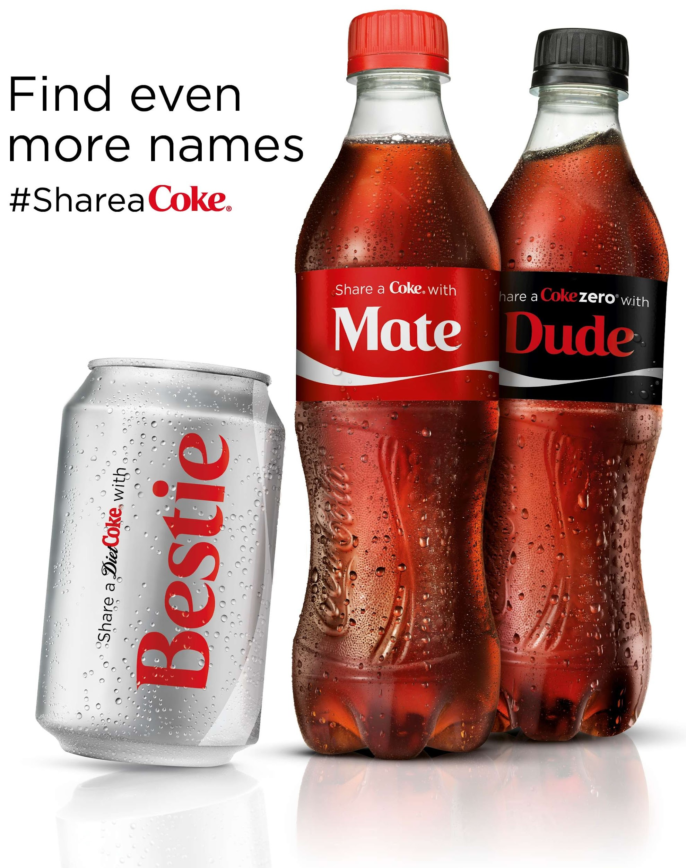
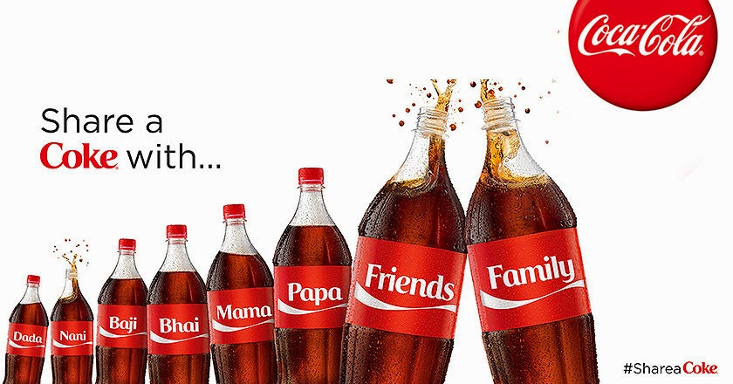

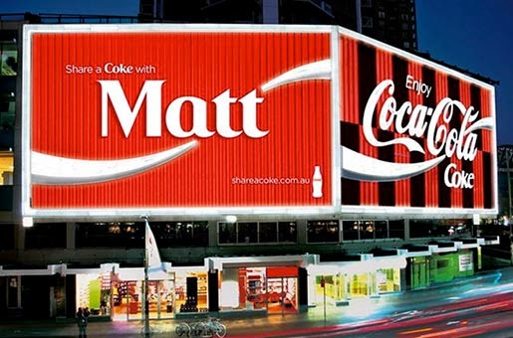

Slide 12
Liens pour des Lectures et des Visuels Supplémentaires
https://www.coca-cola.com/au/en/media-center/share-a-coke-how-the-groundbreaking-campaign-got-its-start-down-under ?
https://smithbrothersmedia.com.au/get-smarter/case-study-coca-colas-share-a-coke-campaign
https://www.gettyimages.co.uk/photos/coca-colas-share-a-coke-campaign
https://www.gettyimages.co.uk/videos/coca-colas-share-a-coke-campaign

Slide 13
Campagnes Publicitaires de Conception Collaborative
La conception collaborative est un processus dans lequel de multiples parties prenantes, y compris des client(e)s, des spécialistes du marketing, des concepteurs/trices et parfois même des consommateurs/trices, travaillent ensemble pour façonner le résultat d'une campagne. Cette approche permet de s'assurer que la campagne publicitaire correspond non seulement aux objectifs de la marque, mais qu'elle trouve également un écho auprès du public cible. Les processus de conception collaborative encouragent la diversité des commentaires, ce qui mène à des solutions plus créatives et à des campagnes mieux conçues qui peuvent s'adapter aux différents marchés et aux préférences des consommateurs/trices.

Slide 14
Campagnes Publicitaires de Conception Collaborative
LEGO Ideas est un exemple de design collaboratif réussi en permettant aux fans de soumettre des idées pour de nouveaux décors. Si une soumission obtient un soutien suffisant, LEGO peut la produire. Cette collaboration a donné lieu à des lancements populaires, comme des décors basés sur Friends et la fusée Saturn V de la NASA Apollo, favorisant la fidélité à la marque et garantissant que les produits finis trouvent un écho auprès des consommateurs/trices.

Slide 15


Slide 16
Liens pour des Lectures et des Visuels Supplémentaires
https://ideas.lego.com
https://www.brickfanatics.com/lego-ideas-21309-92176-nasa-apollo-saturn-v-review

Slide 17
Section 2 : Processus de Conception Collaborative et Engagement des Parties Prenantes
Futures Conçus.
Module 4

Slide 18
Processus de Conception Collaborative
Les processus de conception collaborative comprend la participation active des client(e)s, des concepteurs/trices et des équipes marketing pour s'assurer que le résultat s'aligne sur les objectifs de toutes les parties concernées. Contrairement aux méthodes de conception traditionnelles où les décisions sont prises unilatéralement, la conception collaborative met l'accent sur les boucles de rétroaction et les raffinements itératifs. Dans l'espace publicitaire numérique, cette approche favorise la créativité et fait en sorte que la campagne trouve écho auprès du public cible et des objectifs commerciaux.

Slide 19
Fonctionnement :
· Itération et rétroaction : Le processus de conception commence généralement par un concept initial qui subit plusieurs itérations. Chaque partie prenante examine le produit et fournit des commentaires à différentes étapes, ce qui permet de l'améliorer avant la livraison du produit final.
· Outils de collaboration : Des outils comme Figma, Slack et Miro facilitent le feedback en temps réel, permettant aux équipes de travailler ensemble, quel que soit l'emplacement. Ces plates-formes permettent des travaux de conception simultanés, ce qui facilite l'intégration rapide et efficace des contributions des différentes parties prenantes.

Slide 20
Processus de Conception Collaborative
Spotify a utilisé un processus de conception collaboratif pour développer son interface utilisateur. Les concepteurs/trices ont travaillé en étroite collaboration avec les équipes marketing et données pour s'assurer que l'interface était non seulement attrayante, mais également alignée sur le comportement et les préférences de l'utilisateur. En recueillant des commentaires tout au long du processus de développement, Spotify a réussi à créer une expérience intuitive et attrayante pour l’utilisateur/trice qui continue d'évoluer en fonction des commentaires des consommateurs/trices.

Slide 21
Mobilisation des Intervenants
L'engagement des intervenant(e)s fait référence au processus de participation de personnes ou de groupes clés qui ont un intérêt dans le succès de la campagne. Ces intervenant(e)s peuvent inclure l'équipe de marketing, les client(e)s, la haute direction ou même des collaborateurs/trices externes comme des influenceurs/euses. Une participation efficace des parties prenantes garantit que les points de vue de chacun sont pris en compte et que la campagne répond à la fois aux objectifs commerciaux et aux attentes des consommateurs/trices.

Slide 22
Mobilisation des Intervenants
Identification des principaux/les intervenant(e)s : Il est essentiel d'identifier les principaux/les intervenant(e)s dès le début du processus de conception. Il pourrait s'agir :
· Équipes internes : services de marketing, de création et de vente qui ont un intérêt direct dans le succès de la campagne.
· Client(e)s : l'entreprise ou l'organisation qui commande la campagne.
· Consommateurs/trices : en particulier dans les campagnes de co-création ou de crowdsourcing, les consommateurs/trices peuvent agir en tant que parties prenantes en fournissant des commentaires directs.

Slide 23
Mobilisation des Intervenants
LEGO Ideas illustre la participation réussie des parties prenantes. Grâce à sa plateforme, LEGO s'engage directement auprès des consommateurs/trices, leur permettant de soumettre des idées de nouveaux produits. Ce niveau élevé d'implication des consommateurs/trices garantit que le produit final reflète ce que leur marché cible souhaite, tout en favorisant la fidélité et l'engagement de la marque.

Slide 24
Co-création avec les Consommateurs/trices
La co-création consiste à impliquer activement les consommateurs/trices dans le développement d'une campagne, soit en sollicitant des commentaires, en recueillant des idées, soit en leur permettant de contribuer directement à la création de contenu. En impliquant les consommateurs/trices, les marques peuvent favoriser une connexion plus profonde et faire en sorte que la campagne trouve un écho personnel auprès du public.

Slide 25
Co-création avec les Consommateurs/trices
Idées de crowdsourcing : Les marques utilisent souvent le crowdsourcing pour recueillir les idées des consommateurs/trices. Par exemple, la campagne « Share a Coke » de Coca-Cola a demandé aux consommateurs/trices de suggérer des noms pour leurs bouteilles, ce qui a aidé la marque à créer un produit plus personnalisé et plus attrayant. Cet effort de collaboration a permis d'accroître l'adhésion des consommateurs/trices et l'engagement dans les médias sociaux.

Slide 26
Co-création avec les Consommateurs/trices
En 2020, Doritos a lancé la campagne « Crash the Super Bowl », invitant les consommateurs/trices à soumettre leurs propres publicités vidéo. Les meilleures participations ont été présentées pendant le Super Bowl, ce qui a non seulement augmenté l'engagement des utilisateurs/trices, mais a également réduit considérablement les coûts de production de la publicité de la marque. Cette campagne illustre comment la co-création peut renforcer la participation de la communauté tout en fournissant un contenu percutant à moindre coût.

Slide 27
Section 3 : Éléments Interactifs dans la Publicité Numérique
Futures Conçus.
Module 4

Slide 28
Concours et Défis
Les concours et les défis en publicité numérique sont conçus pour encourager la participation des utilisateurs/trices par le biais de récompenses, de reconnaissance ou d'éléments concurrentiels. Non seulement ces stratégies renforcent l'engagement, mais elles fournissent également aux marques du contenu et des données utiles générés par les utilisateurs/trices. La réussite d'un concours exige une planification minutieuse, des objectifs clairs et une incitation convaincante qui encourage les utilisateurs/trices à participer activement.

Slide 29
Concours et Défis
Fonctionnement :
· Établissement des objectifs : Définissez les objectifs clairs pour le concours, comme accroître l'engagement, conduire la circulation ou générer des pistes.
· Incitation : Offrez des récompenses souhaitables comme des rabais, des produits gratuits ou des expériences exclusives pour encourager la participation.
·Appel à l’action : Assurez-vous que le concours a un appel à l’action clair, qu’il s’agisse de partager un message, de soumettre une vidéo ou de relever un défi.

Slide 30
Concours et Défis
L'application « Run Club » de Nike organise fréquemment des défis de course, où les utilisateurs/trices rivalisent avec leurs ami(e)s ou la communauté au sens large. Les participant(e)s suivent leurs miles à travers l'application, dans le but d'atteindre des objectifs définis ou battre leurs records personnels. Nike utilise ces défis pour accroître l'engagement et bâtir une communauté autour du fitness tout en faisant la promotion de sa marque et de ses produits. L'élément concurrentiel encourage l'interaction continue avec la marque, tandis que les récompenses (p. ex., des badges ou des rabais) fournissent une motivation.

Slide 31
Personnalisation
La personnalisation dans la publicité numérique implique d'adapter le contenu aux préférences, aux comportements et aux données démographiques spécifiques des utilisateurs/trices individuel(le)s. En utilisant les données recueillies lors d'interactions passées, telles que les habitudes de navigation ou l'historique des achats, les marques peuvent créer des publicités personnalisées qui trouvent un écho plus efficace auprès de leur public. La personnalisation augmente la pertinence, ce qui rend les consommateurs/trices plus enclin(e)s à s'engager avec le contenu.

Slide 32
Personnalisation
Fonctionnement :
Collecte de données : Les marques collectent des données sur le comportement, les préférences et les interactions des utilisateurs/trices via les cookies, l'engagement sur les médias sociaux ou l'historique des achats.
Ciblage : En utilisant ces données, les marques créent des publicités personnalisées qui correspondent aux préférences de l'utilisateur/trice, assurant une plus grande pertinence et engagement.
·Contenu dynamique : Certaines publicités utilisent même du contenu dynamique, ajustant automatiquement en fonction des données de l'utilisateur/trice.

Slide 33
Personnalisation
Playlists personnalisées et publicités de Spotify
Spotify a perfectionné l'art de la personnalisation avec des fonctionnalités telles que Discover Weekly et Daily Mix, qui créent des listes de lecture personnalisées pour chaque utilisateur/trice en fonction de ses habitudes d'écoute. De plus, Spotify utilise les données des utilisateurs/trices pour diffuser des publicités personnalisées à ses utilisateurs/trices de niveau libre, ce qui augmente la pertinence et l'engagement des publicités. Ce niveau de personnalisation a été un facteur clé du succès de Spotify, en faisant en sorte que la plateforme soit adaptée à chaque utilisateur/trice.

Slide 34
Sondages et Questionnaires
Les sondages et les quiz sont des outils interactifs qui incitent les utilisateurs/trices à donner leur avis ou à participer à une activité amusante. Ces éléments sont non seulement efficaces pour collecter des données précieuses sur les utilisateurs/trices, mais offrent également un moyen d'accroître l'engagement et le temps passé à interagir avec la marque. Des quiz ou des sondages bien conçus peuvent améliorer l'expérience de l'utilisateur/trice tout en fournissant un aperçu des préférences des consommateurs/trices.

Slide 35
Sondages et Questionnaires
Fonctionnement :
· Sondages : Les marques utilisent les sondages pour recueillir des commentaires rapides sur les opinions ou les préférences des consommateurs/trices, comme les choix de produits ou les offres futures.
· Quiz : Les quiz peuvent être éducatifs ou divertissants et sont souvent partagés sur les médias sociaux pour une exposition virale. Les utilisateurs/trices complètent une série de questions, qui peuvent conduire à des recommandations ou à des informations personnalisées.

Slide 36
Sondages et Questionnaires
Quiz BuzzFeed
BuzzFeed a maîtrisé l'utilisation de quiz pour engager les utilisateurs/trices. Leurs quiz vont de l'évaluation de la personnalité à des anecdotes et sont conçus pour être partagés, créant ainsi une boucle virale (viral loop). Non seulement les utilisateurs/trices passent du temps à participer au quiz, mais ils sont susceptibles de partager leurs résultats sur les médias sociaux, ce qui augmente la portée de la marque. Les marques peuvent utiliser une approche similaire pour recueillir des données sur les consommateurs/trices tout en divertissant leur public.

Slide 37
Liens pour des Lectures et des Visuels Supplémentaires
https://www.buzzfeed.com/quizzes
https://www.huffpost.com/entry/buzzfeed-quiz-how-do-they-work_n_4810992

Slide 38
Gamification
La ludification consiste à appliquer des éléments semblables à ceux d'un jeu, comme le pointage, les badges, les classements et les défis, dans des contextes autres que le jeu, afin d'accroître l'engagement. Dans la publicité numérique, la ludification encourage les utilisateurs/trices à interagir avec le contenu d'une manière amusante et compétitive, souvent en offrant des récompenses ou des incitations à la participation. Cette stratégie exploite le désir naturel des gens pour la réussite et la concurrence.

Slide 39
Gamification
Fonctionnement :
Classements : Les utilisateurs/trices peuvent se concurrencer, en voyant comment ils se classent par rapport aux autres, ce qui améliore l'engagement concurrentiel.
Badges et récompenses : Les utilisateurs/trices sont encouragé(e)s à participer plus souvent lorsqu'on leur offre des badges ou d'autres récompenses pour accomplir des tâches ou relever des défis.
Suivi des progrès : Les éléments de ludification tels que les barres de progression encouragent les utilisateurs/trices à effectuer des tâches ou des campagnes, en les récompensant pour chaque étape qu’ils atteignent.

Slide 40
Gamification
Programme de récompenses Starbucks.
Starbucks utilise la gamification dans son programme de fidélité en offrant des points (étoiles) pour chaque achat, que les utilisateurs/trices peuvent échanger contre des produits gratuits. La conception ludique de l'application comprend le suivi des progrès et des défis qui motivent les utilisateurs/trices à acheter plus fréquemment. Cette approche a réussi à augmenter l'engagement des utilisateurs/trices et la fidélisation des client(e)s.

Slide 41
Section 4 : Contenu Généré par les Utilisateurs/trices (User-Generated Content-UGC)
Futures Conçus.
Module 4

Slide 42
Exploitation du UGC
Le contenu généré par les utilisateurs/trices (UGC) désigne tout contenu (photos, vidéos, critiques ou publications sur les médias sociaux) créé par les utilisateurs/trices plutôt que par les marques. L'utilisation de l'UGC dans la publicité numérique permet aux marques d'engager leur public, de tirer parti de leur créativité et d'accroître l'authenticité de leur marque. Le UGC est généralement plus pertinent et fiable pour les consommateurs/trices que les publicités produites par des professionnels, car il reflète des expériences réelles avec les produits ou services d'une marque.

Slide 43
Comment Encourager le UGC :
Concours et défis : Les marques peuvent organiser des concours de photos ou de vidéos, encourageant les utilisateurs/trices à soumettre du contenu mettant en vedette leurs produits. Des incitations comme les rabais stimulent la participation.
Avis sur les produits : Encouragez les client(e)s à laisser des avis sur votre site Web ou sur les médias sociaux pour générer du contenu authentique plus fiable que les publicités.
Hashtags de médias sociaux : Créez un hashtag de campagne unique pour consolider le contenu généré par les utilisateurs/trices sous un thème unique.

Slide 44
Exploitation du UGC
GoPro est un excellent exemple d'une marque qui exploite efficacement UGC. Dans le cadre de son programme «GoPro Awards», les utilisateurs/trices sont encouragé(e)s à soumettre leurs meilleurs clichés d'action et vidéos capturés avec des caméras GoPro. Ces soumissions sont ensuite présentées dans les campagnes promotionnelles de la marque. En encourageant les soumissions des utilisateurs/trices, GoPro exploite la créativité de sa communauté, ce qui se traduit par des milliers d'éléments de contenu attrayants et de haute qualité qui trouvent écho auprès de client(e)s potentiel(le)s.

Slide 45
Liens pour des Lectures et des Visuels Supplémentaires
https://gopro.com/en/us/awards
https://medium.com/aimonks/how-to-create-user-generated-content-complete-guide-9e86c544af50

Slide 46
Avantages de l'UGC
UGC apporte de multiples avantages aux campagnes de publicité numérique, de l'augmentation de l'authenticité à la promotion d'un sentiment de communauté et de croissance organique de la marque. UGC humanise une marque en permettant à de vrai(e)s client(e)s de faire partie de son histoire.

Slide 47
Avantages de l'UGC
Authenticité : UGC est perçu comme plus authentique car il provient de vrai(e)s utilisateurs/trices qui n'ont aucun intérêt à promouvoir la marque autre que le partage de leurs expériences. Ce niveau d'authenticité aide à établir la confiance avec les nouveaux/lles client(e)s.

Slide 48
Avantages de l'UGC
Développement communautaire : Lorsque les utilisateurs/trices contribuent au contenu, ils s'impliquent davantage dans la marque, se sentant comme des membres actifs/ves d'une communauté. Cela favorise un sentiment d'appartenance et de loyauté, ce qui les rend plus susceptibles de continuer à soutenir la marque.

Slide 49
Avantages de l'UGC
Croissance organique : UGC conduit souvent à la croissance organique de la marque. Lorsque les utilisateurs/trices publient du contenu sur une marque, ils présentent cette marque à de nouveaux publics d'une manière authentique. À mesure que les utilisateurs/trices partagent leur contenu, la portée de la marque s'accroît sans qu'il soit nécessaire de recourir à des publicités payantes supplémentaires.

Slide 50
Avantages de l'UGC
Starbucks a effectivement utilisé UGC avec son concours “Red Cup Contest’, où les client(e)s ont été encouragé(e)s à publier des photos de leurs coupes Starbucks sur le thème de leurs vacances en utilisant un hashtag spécifique. Le concours a recueilli des milliers de soumissions et a aidé Starbucks à bâtir une communauté autour de son image de marque, tout en augmentant sa visibilité et son engagement sur les médias sociaux.

Slide 51
Considérations Éthiques
Bien que l'UGC offre une multitude d'avantages, elle soulève également des préoccupations éthiques auxquelles les marques doivent répondre pour éviter de nuire à leur réputation. Les considérations éthiques comprennent la garantie d'un consentement approprié, la prévention de l'exploitation des utilisateurs/trices et la représentation de voix diverses dans les campagnes du UGC.

Slide 52
Considérations Éthiques
Consentement approprié : Les marques doivent s'assurer que les utilisateurs/trices comprennent comment leur contenu sera utilisé et ont accepté son utilisation. Cela implique d'obtenir la permission explicite de partager ou de réutiliser le matériel généré par les utilisateurs/trices dans des campagnes promotionnelles.

Slide 53
Considérations Éthiques
Éviter l'exploitation : Bien qu'il soit courant d'encourager l'UGC par le biais de concours ou de reconnaissance, les marques doivent éviter de trop promettre des récompenses ou de créer des situations où les utilisateurs/trices se sentent exploité(e)s. Des conditions équitables et transparentes sont essentielles.

Slide 54
Considérations Éthiques
Représentation diversifiée : UGC doit refléter la diversité du public d'une marque. Il est important pour les marques de s’assurer que leurs campagnes n’excluent pas ou ne sous-représentent pas certains groupes par inadvertance, ce qui pourrait entraîner une perception négative du public ou des réactions négatives.

Slide 55
Considérations Éthiques
La campagne Real Beauty de Dove a été saluée pour son utilisation de vraies femmes dans sa publicité, les encourageant à partager leurs histoires. Cependant, Dove s'est assurée d'un consentement approprié et a présenté un éventail diversifié de voix, ce qui a aidé à établir la confiance et le respect pour la marque. Cette approche éthique a contribué au succès de la campagne, positionnant Dove comme une marque qui se soucie de l'inclusion et des expériences réelles.

Slide 56
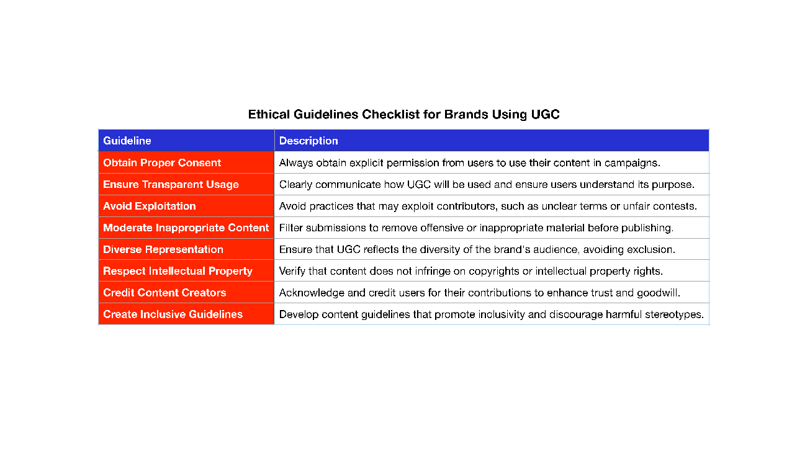

Slide 57
Section 5 : Considérations Éthiques dans la Participation aux Campagnes
Futures Conçus.
Module 4

Slide 58
Confidentialité des Données dans la Personnalisation
La personnalisation dans la publicité améliore l'expérience des utilisateurs/trices en adaptant les publicités en fonction des préférences, des comportements et des interactions passées de chacun. Toutefois, la collecte et l'utilisation de données personnelles à des fins de publicité ciblée soulèvent d'importantes préoccupations en matière de vie privée. Il est essentiel d'équilibrer la publicité personnalisée avec le respect de la vie privée des utilisateurs/trices et le respect des réglementations en matière de protection des données, telles que le Règlement Général sur la Protection des Données (RGPD) dans l'UE et la California Consumer Privacy Act (CCPA) aux États-Unis, pour maintenir la confiance et éviter les sanctions légales.

Slide 59
Confidentialité des Données dans la Personnalisation
Collecte de données : Les marques collectent des données personnelles par le biais de cookies, de l'historique de navigation, du comportement d'achat et de l'activité des médias sociaux.
Consentement de l'utilisateur/trice : Un consentement transparent et éclairé est crucial. Les marques doivent s'assurer que les utilisateurs/trices comprennent comment leurs données seront utilisées et qu'ils ont la possibilité de refuser la collecte de données si désiré.
Réglementation sur la protection des données : les entreprises doivent se conformer à des lois telles que le RGPD et le CCPA, qui imposent des directives strictes sur la collecte, l'utilisation et le stockage des données.

Slide 60
Confidentialité des Données dans la Personnalisation
La fonctionnalité App Tracking Transparency d’Apple, lancée en 2021, illustre comment les entreprises peuvent donner la priorité à la vie privée tout en autorisant la publicité personnalisée. Cette fonctionnalité permet aux utilisateurs/trices de choisir de ne pas effectuer de suivi sur les applications et les sites Web, ce qui garantit la transparence et le contrôle des utilisateurs/trices sur leurs données personnelles.

Slide 61
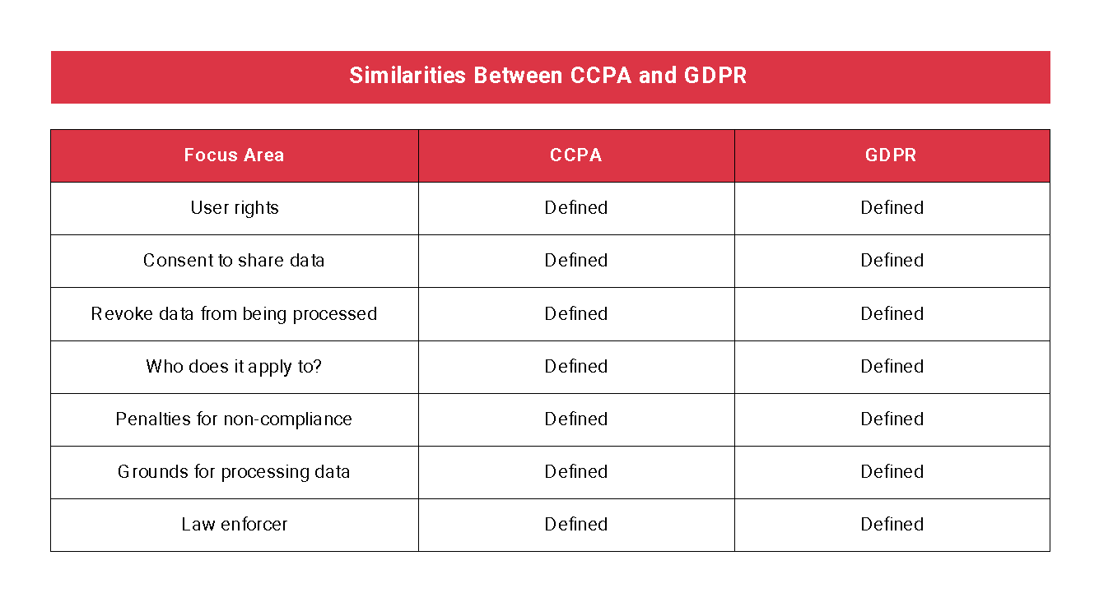

Slide 62
Transparence des Concours
La transparence est essentielle pour s'assurer que les concours et les contestations sont perçus comme justes et dignes de confiance. Les participant(e)s doivent croire que les règles sont claires et que le processus de sélection est exempt de partialité ou de manipulation. Le manque de transparence peut entraîner une image de marque négative, une réduction de la participation et même des conséquences juridiques dans certaines juridictions.

Slide 63
Transparence des Concours
Règles claires : Les règles du concours, y compris l'admissibilité, les critères de sélection et le processus de sélection, doivent être clairement communiquées aux participant(e)s dès le départ.
Équité et impartialité : Tous les participant(e)s doivent avoir une chance égale de gagner, et la marque doit éviter toute pratique qui pourrait être considérée comme du favoritisme ou de la manipulation.
Annonce des gagnants : La transparence dans la façon et le moment où les gagnant(e)s seront annoncé(e)s garantit la confiance dans l'intégrité du concours.

Slide 64
Transparence des Concours
La campagne « Pepsi Stuff » de Pepsi à la fin des années 1990 a été confrontée à des contestations judiciaires en raison de l'ambiguïté de ses règles de concours. Pepsi a tiré les leçons de cette erreur et maintenant s’assure que ses campagnes ont des règles claires, approuvées par la loi et garantissant la transparence.

Slide 65
Sensibilité Culturelle en UGC
Le contenu généré par les utilisateurs/trices (UGC) est un outil puissant pour mobiliser le public, mais il doit être abordé avec une sensibilité culturelle pour assurer l'inclusivité et éviter de perpétuer des stéréotypes nuisibles. Les marques qui utilisent le UGC doivent s'assurer qu'elles reflètent la diversité de leur public et créer des campagnes qui trouvent un écho dans différents contextes culturels, ethniques et sociaux.

Slide 66
Sensibilité Culturelle en UGC
Représentation inclusive : UGC devrait refléter un large éventail de voix, mettant en valeur la diversité de l’audience de la marque. Il faut notamment tenir compte de la race, du sexe, de l'âge et du milieu socioéconomique.
Éviter les stéréotypes : Les marques doivent examiner attentivement les soumissions de UGC pour s'assurer que le contenu ne renforce pas les stéréotypes nuisibles ou désuets.
Modération du contenu : Certains UGC peuvent involontairement contenir du matériel offensant. Les marques doivent modérer soigneusement les soumissions du UGC pour s'assurer que seul le contenu approprié est partagé.

Slide 67
Sensibilité Culturelle en UGC
La campagne Vraie Beauté (Real Beauty) de Dove est un exemple bien connu d'une marque qui a tiré parti de l'UGC pour promouvoir l'inclusion et la sensibilité culturelle. En encourageant les femmes de toutes formes, tailles et origines ethniques à soumettre leurs photos et leurs histoires, Dove a construit une campagne qui célébrait la diversité et remettait en question les normes de beauté traditionnelles.

Slide 68






